Slide 1
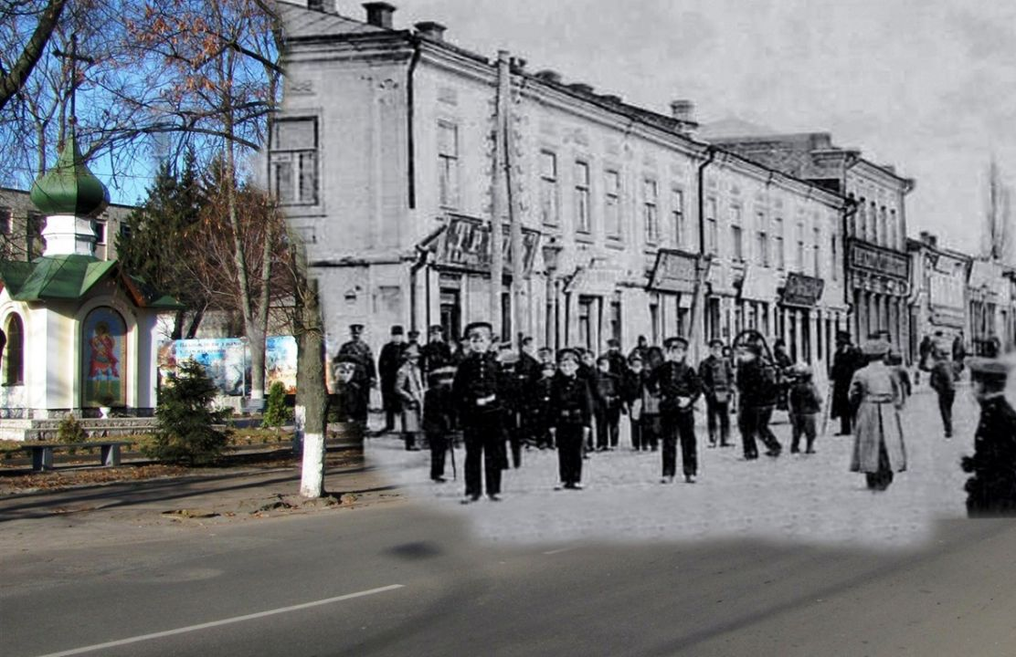
СТАРИЙ ЦЕНТР МІСТА КОНОТОП
Роботу виконала:
Рязанцева Вікторія В’ячеславівна,
учениця 8-А класу Конотопського ліцею № 10
Науковий керівник:
Дубовик Віталій Володимирович,
учитель історії Конотопського ліцею № 10
(Конотопська МАН Конотопської міської ради
Сумської області)
спеціаліст вищої кваліфікаційної категорії

Slide 2
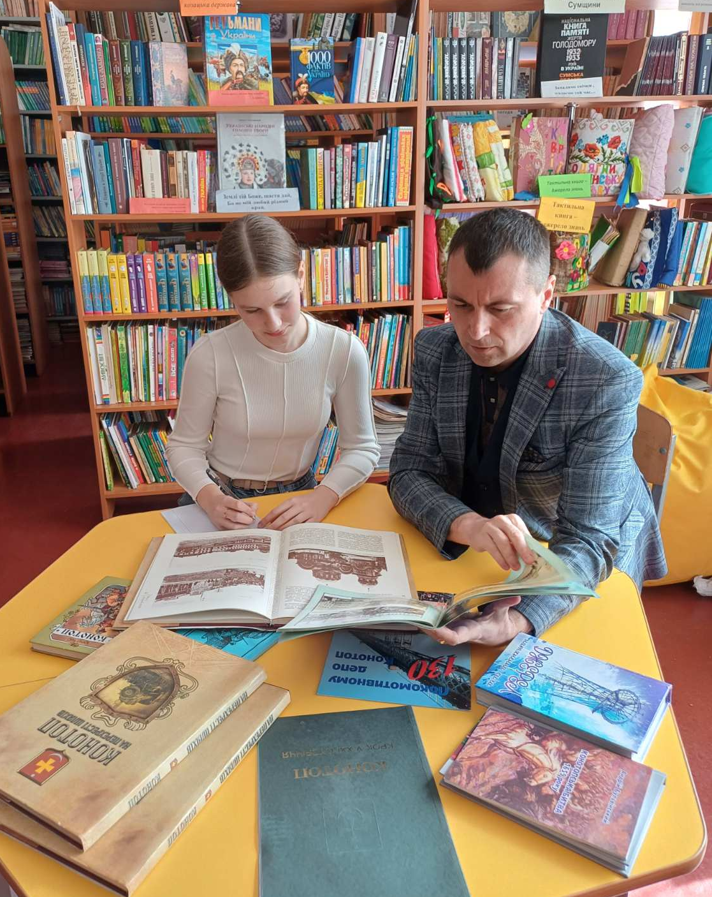
РОБОТА НАД ПРОЄКТОМ

Slide 3
МЕТА ДОСЛІДЖЕННЯ
описати історичні місця старого центру міста Конотоп

Slide 4
ЗАВДАННЯ ДОСЛІДЖЕННЯ
ознайомитися та опрацювати наукову літературу, що висвітлює досліджуване питання;
створити схему екскурсійно-туристичного маршруту старим центром міста Конотоп;
дослідити історичні пам’ятки за вибраним екскурсійно-туристичним маршрутом

Slide 5
ОБ’ЄКТ ДОСЛІДЖЕННЯ:
історичні пам’ятки міста Конотоп
ПРЕДМЕТ ДОСЛІДЖЕННЯ:
історичні місця старого центру міста Конотоп

Slide 6
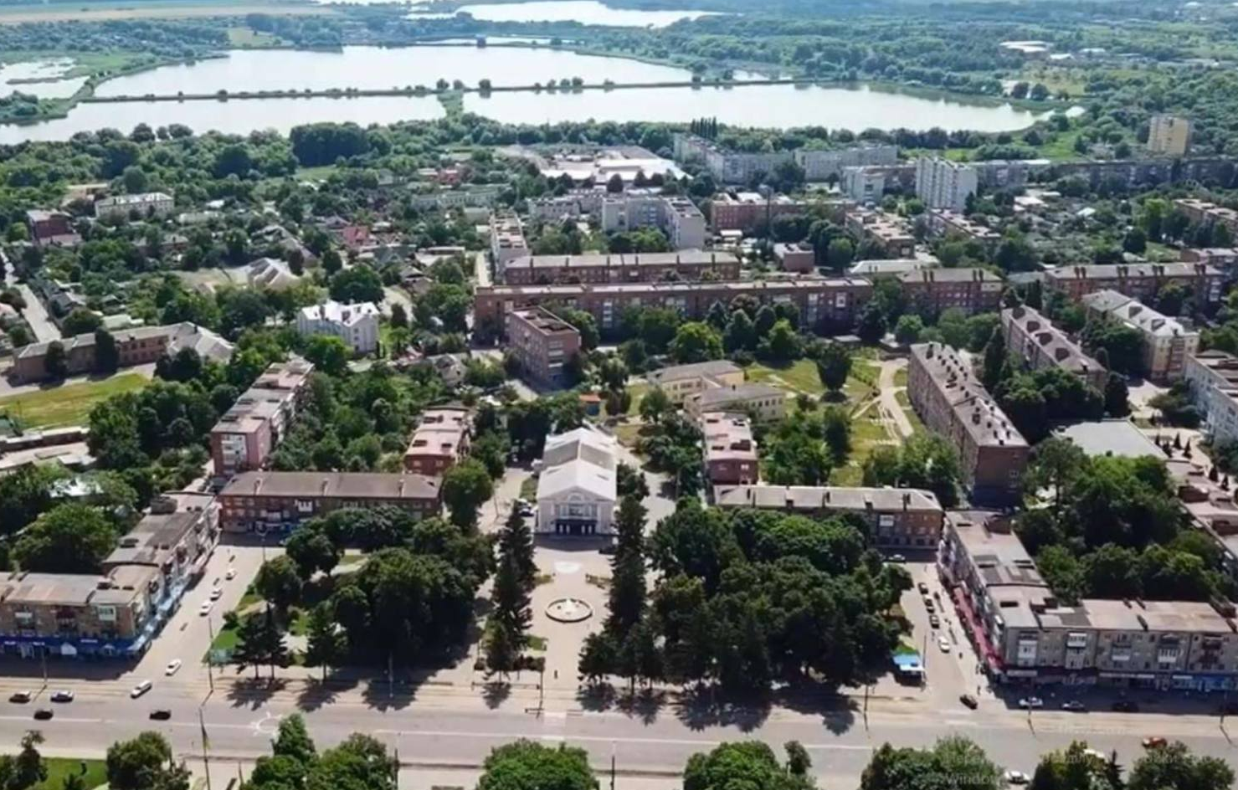
ЗАГАЛЬНИЙ ВИГЛЯД м.КОНОТОП

Slide 7
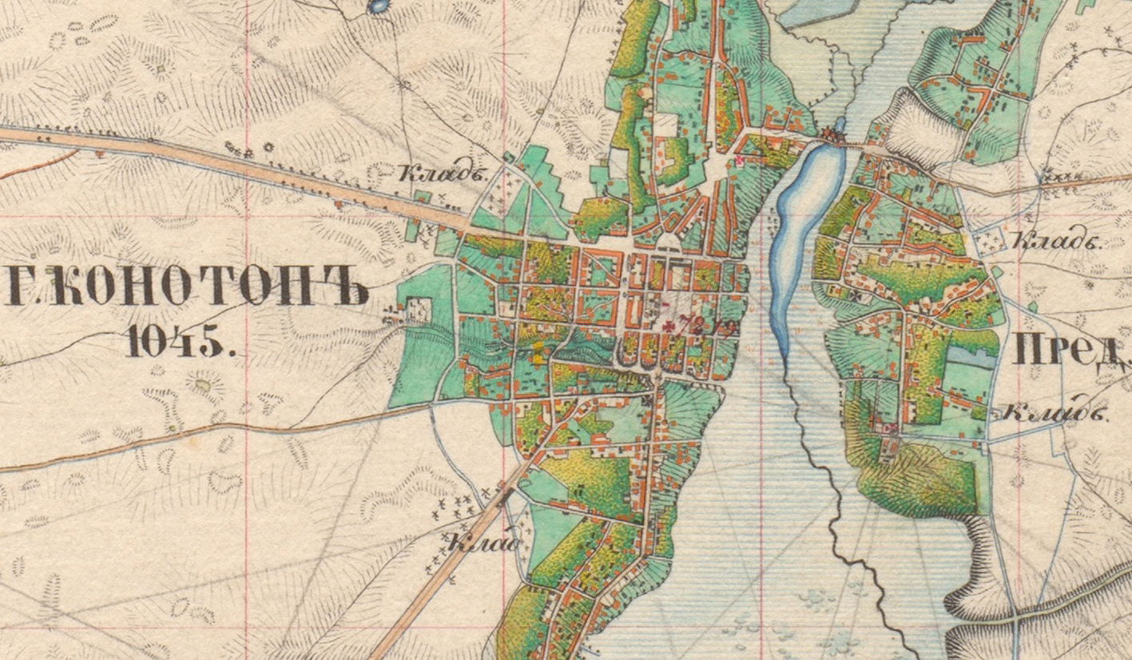
ПЛАН СТАРОГО ЦЕНТРУ МІСТА КОНОТОП
1855р
1784р

Slide 8
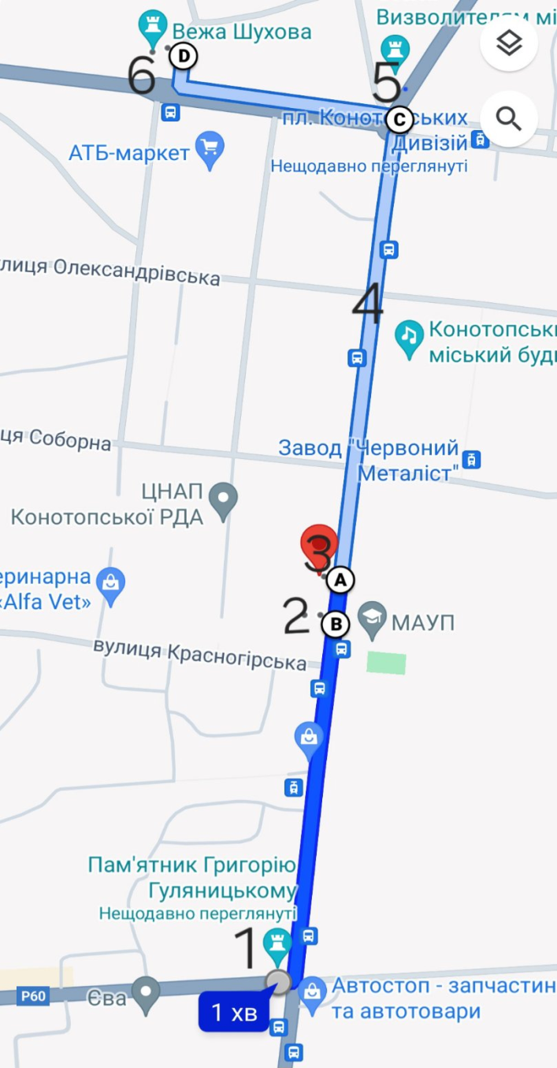
СХЕМА ЕКСКУРСІЙНО-ТУРИСТИЧНОГО МАРШРУТУ (ГУГЛ-КАРТА)
Схема маршруту:
1 Пам'ятник Григорію Гуляницькому
2 Фортеця м.Конотоп
3 Магазин, де Казимир Малевич продав свою першу картину
4 Гоголівська вулиця/ проспект Червоної Калини
5 Базарна площа/ Площа Конотопських дивізій
6 Вежа Шухова

Slide 9
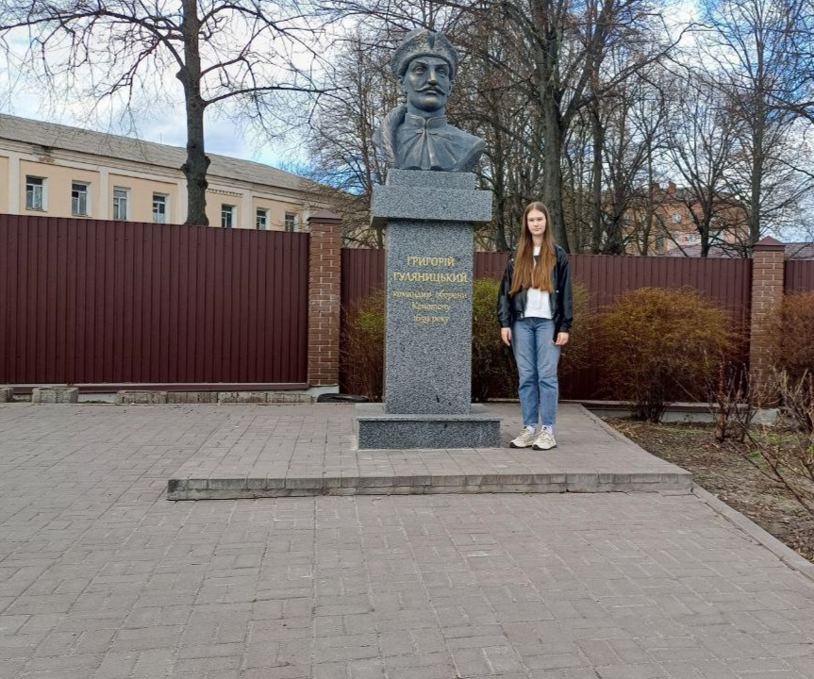
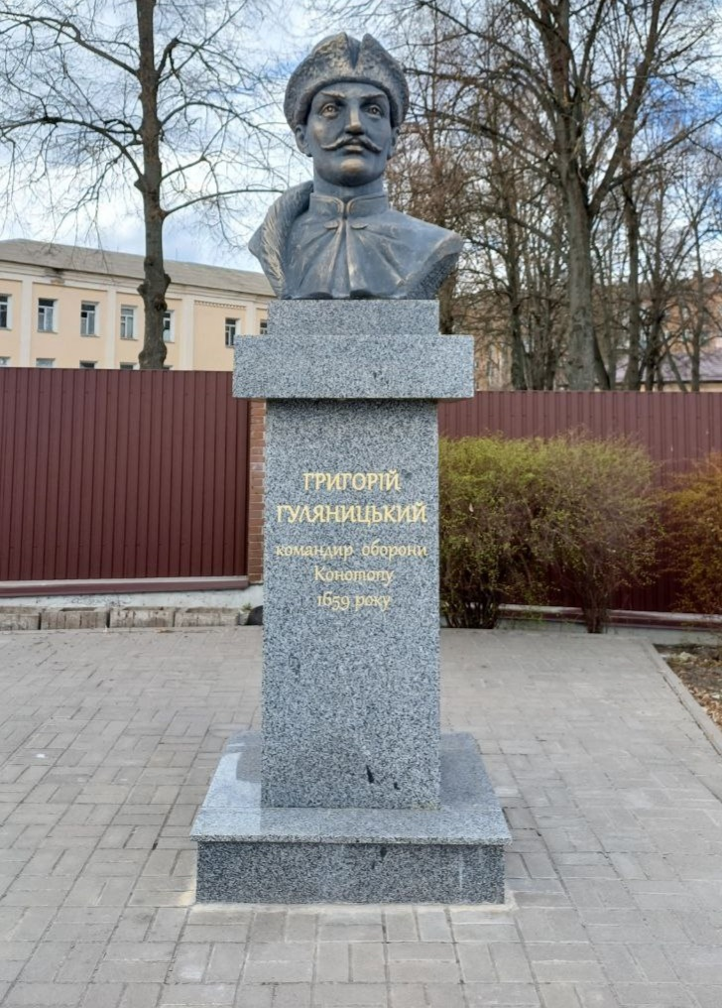
ПАМ’ЯТНИК ГРИГОРІЮ ГУЛЯНИЦЬКОМУ

Slide 10
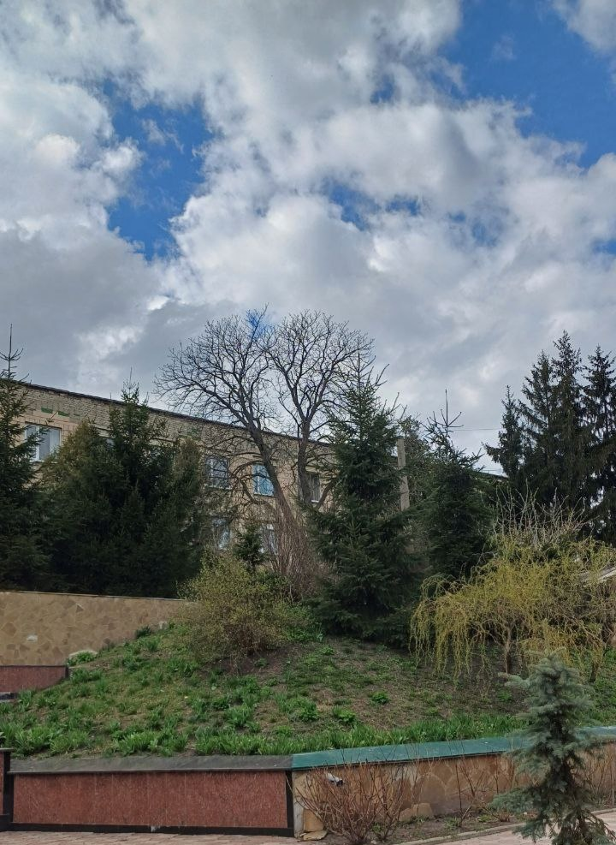
ФОРТЕЦЯ КОНОТОП

Slide 11
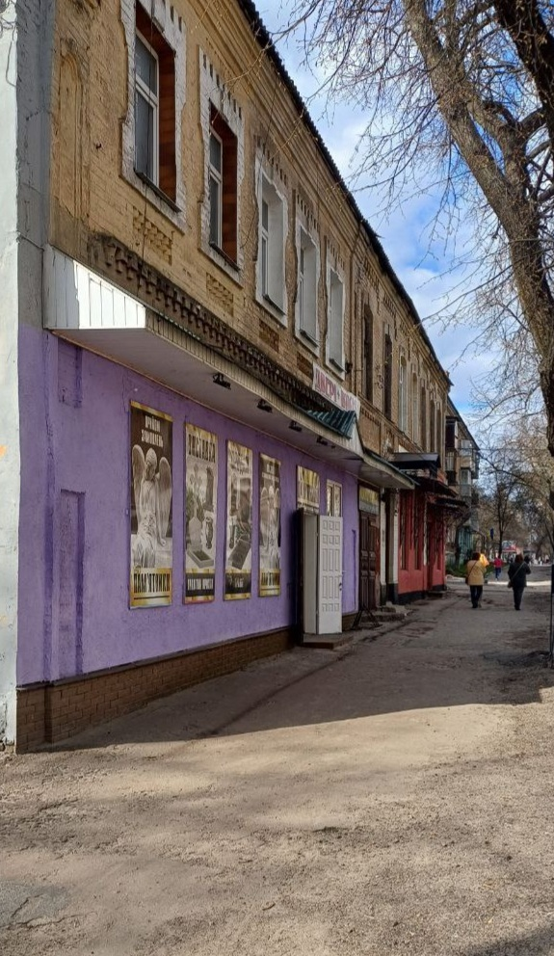
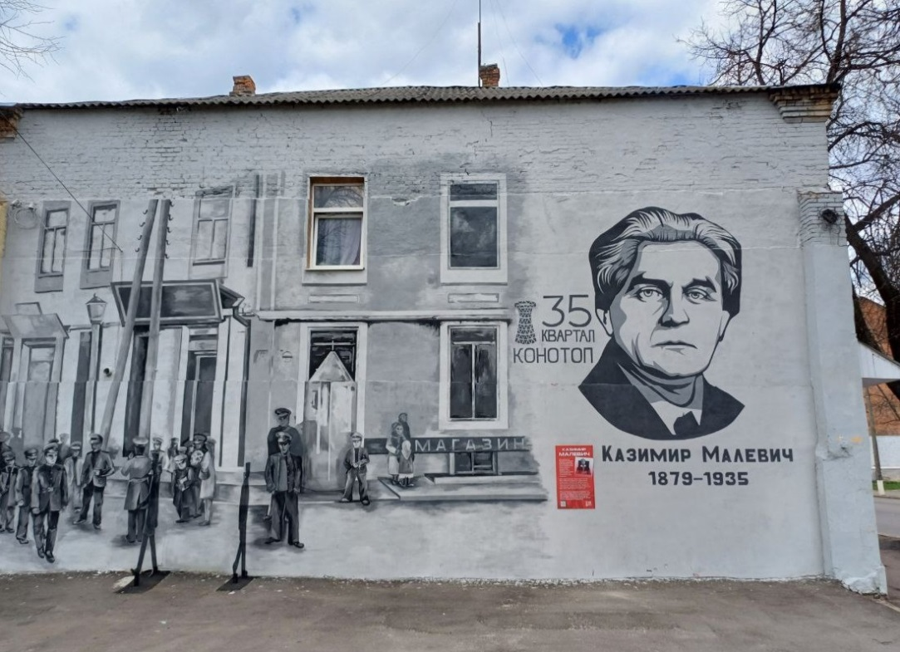
МАГАЗИН, ДЕ КАЗИМИР МАЛЕВИЧ ПРОДАВ СВОЮ ПЕРШУ КАРТИНУ

Slide 12
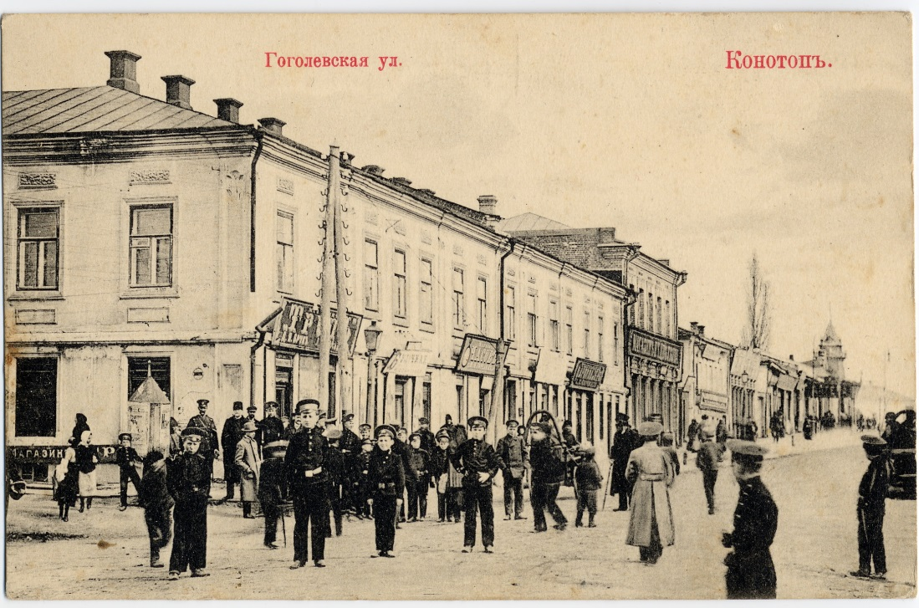
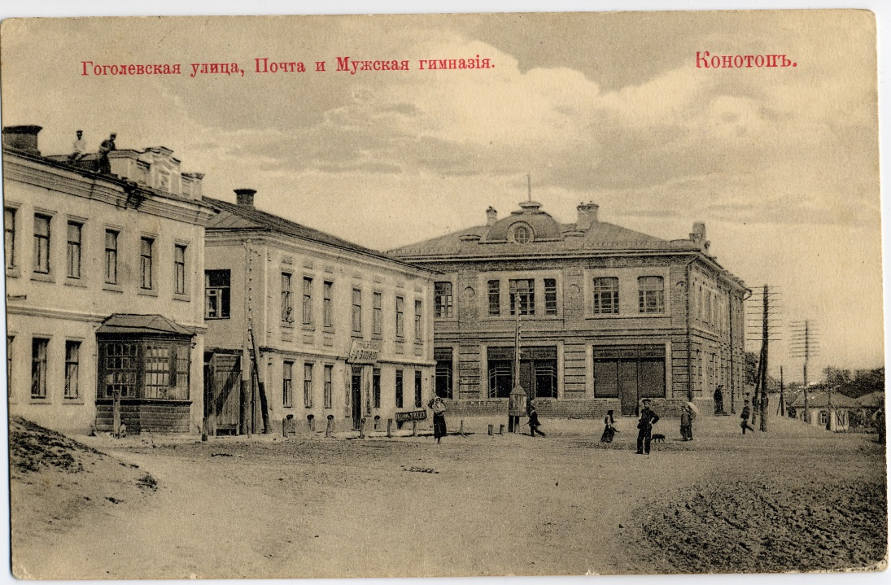
ГОГОЛІВСЬКА ВУЛИЦЯ

Slide 13
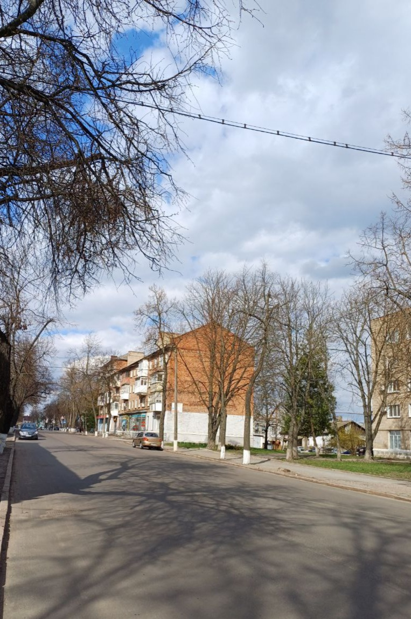
ПРОСПЕКТ ЧЕРВОНОЇ КАЛИНИ

Slide 14
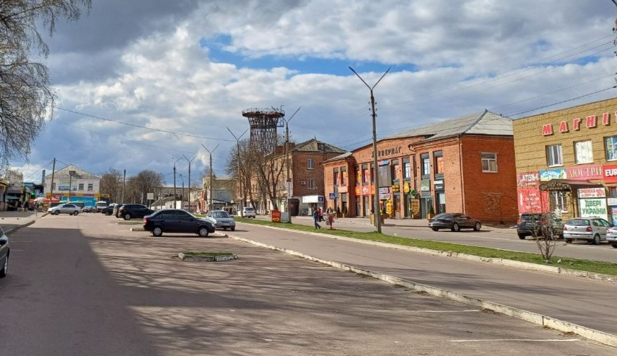
БАЗАРНА ПЛОЩА / ПЛОЩА КОНОТОПСЬКИХ ДИВІЗІЙ

Slide 15
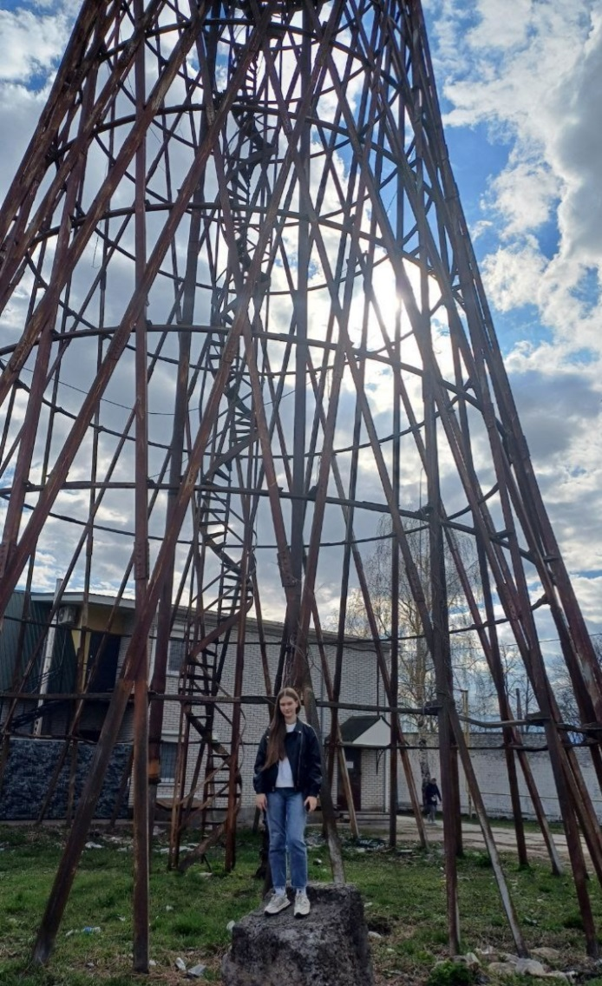
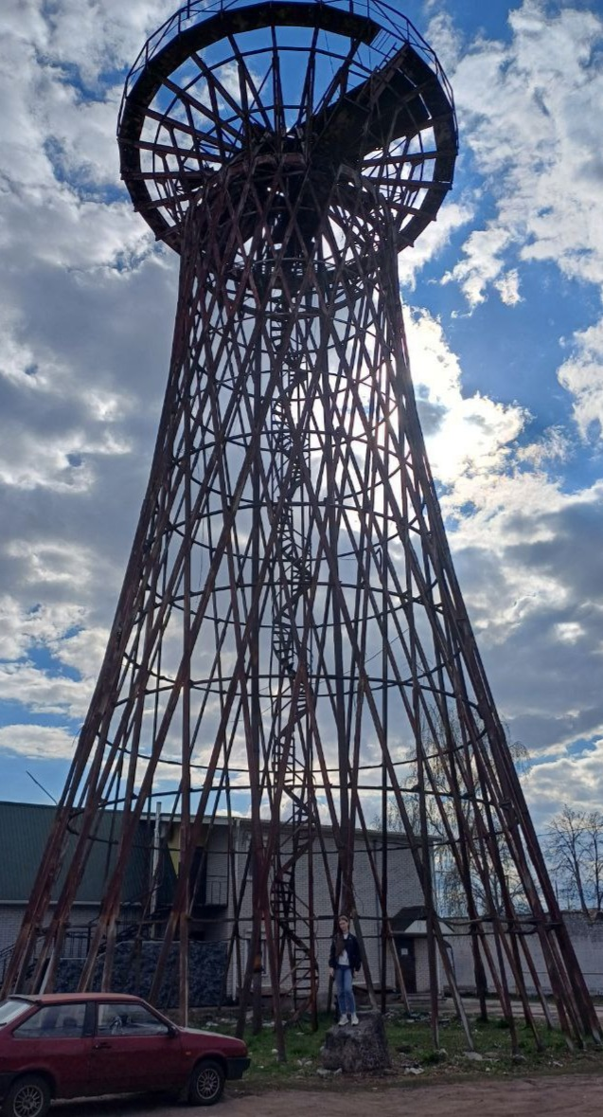
ВЕЖА ШУХОВА

Slide 16
ВИСНОВОК
розробили схему пішого екскурсійно-туристичного маршруту старим центром міста Конотоп;
ознайомилися з історичними пам’ятками даного екскурсійно-туристичного маршруту;
проводимо для учнів нашого ліцею екскурсії за даним маршрутом
ЛІТЕРАТУРА
Євтушенко О.В. Вулицями рідного міста. Довідник з історії вулиць міста Конотоп // видавництво «Ноулідж», 2014. – 96 с.
Коваленко О. Неопублікований опис Конотопа 1782 / О.Коваленко // Сумська старовина. 2006. С.217-225.
Опис лівобережної України кінця XVIII – поч. XIX ст. Київ, 1997. - с.101.
4. Офіційний сайт Конотопської міської ради Сумської області

